Slide 1
進度報告 FPGA專案練習
負 責 人：吳紹郁
目前成員：吳紹郁
報告日期：2025/06/27
開始日期：2025/06/05
結束日期： 2025/06/30

Slide 2
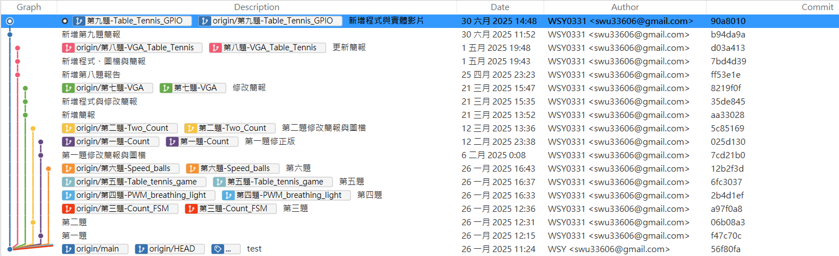
控管記錄 - Git (2025/06/30更新)

Slide 3
當週進度
十一月：
2024/11/10~2024/11/16：
理解計數器的動作原理
查詢相關計數器的資料
完成第一題
2024/11/17~2024/11/22：
計數器的上下限原理
查詢8位元的寫法
先用出上數，在用下數
完成第二題
做完相關簡報
2024/11/23~2024/11/30：
理解AOV圖
十二月：
2024/12/01~2024/12/07：
完成AOV圖
2024/12/08~2024/12/12：
完成架構圖
完成時序圖
完成程式與簡報
一月：
2025/01/13~2025/01/17：
完成AOV圖
完成架構圖
完成時序圖
完成程式與簡報
2025/01/20~2025/01/22：
完成相關圖檔
完成程式與簡報
2025/01/22~2025/01/24：
完成相關圖檔
完成程式與簡報
三月：
2025/03/05~2025/03/12：
完成程式
2025/03/12~2025/03/21：
測試實體
成功點亮螢幕
完成程式與簡報
六月：
2025/06/05~2025/06/18：
完成球的移動與傳送跟接收
2025/06/18~2025/06/25：
完成實體
完成程式
三月：
2025/04/05~2025/04/19：
完成球的移動
2025/03/12~2025/03/21：
完成實體
完成程式與簡報

Slide 4
進度統整
十一月：
2024/11/10~2024/11/16：
完成第一題
完成第一題的簡報內容
2024/11/17~2024/11/22：
完成第二題
做完相關簡報
2024/11/23~2024/11/30：
理解AOV圖的畫法
十二月：
2024/12/01~2024/12/07：
完成流程圖
2024/12/08~2024/12/12：
完成第二題
一月：
2025/01/013~2025/01/17 ：
完成第四題
2025/01/20~2025/01/22：
完成第五題
2025/01/22~2025/01/24 ：
完成第六題
三月：
2025/03/05~2025/03/21：
完成第七題
四月：
2025/04/05~2025/04/25：
完成第八題
六月：
2025/06/05~2025/06/30：
完成第九題

Slide 5
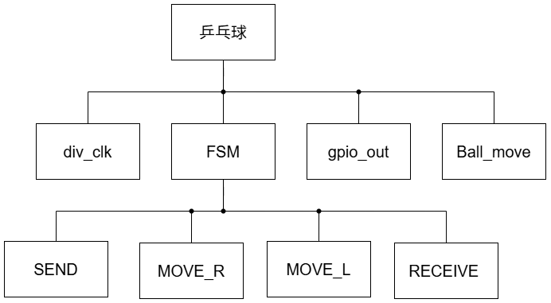
BreakDown(2025/06/27更新)

Slide 6
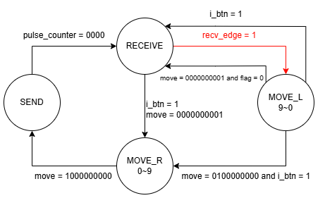
系統分析 – FSM圖 (2025/06/27更新)

Slide 7
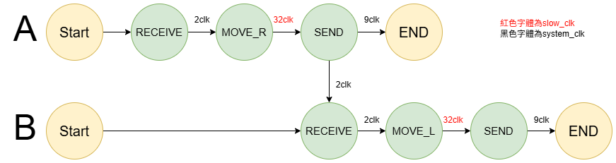

系統分析 – AOV圖-A (2025/06/27更新)
名稱 | predecessor | Duration | 詳細功能 | 輸入 輸出
Start | - | 0 | start
RECEIVE | Start | 2(system_clk) | 接收GPIO訊號 | in：state out：move <= "0000000001"
MOVE_R | RECEIVE | 32(slow_clk) | 球右移 | in：state out：o_led
SEND | MOVE_R | 9(system_clk) | 傳送GPIO訊號 | in：state out：RECEIVE

Slide 8

系統分析 – AOV圖-B (2025/06/27更新)
名稱 | predecessor | Duration | 詳細功能 | 輸入 輸出
Start | - | 0 | start
RECEIVE | Start | 2(system_clk) | 接收GPIO訊號 | in：state out：move <= "0000000001"
MOVE_L | RECEIVE | 32(slow_clk) | 球左移 | in：state out：o_led
SEND | MOVE_L | 9(system_clk) | 傳送GPIO訊號 | in：state out：RECEIVE

Slide 9
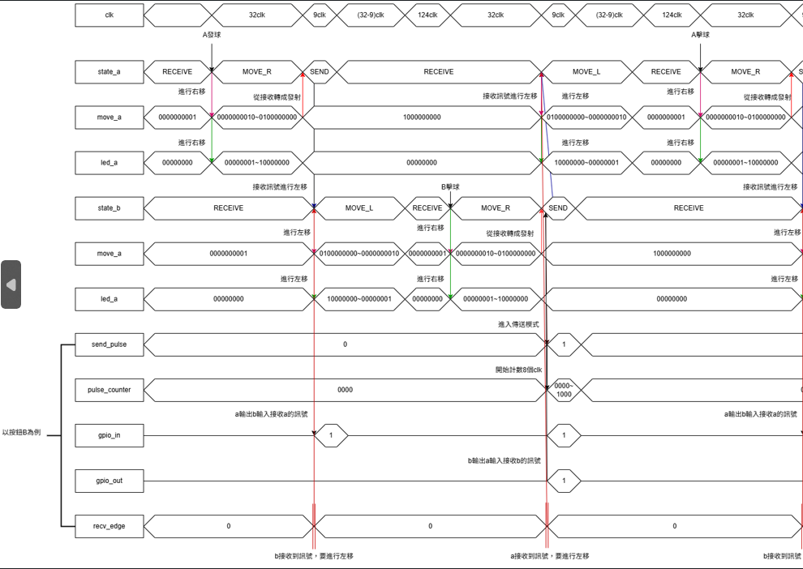
系統分析 – MSC圖 (2025/06/29更新)
雙方正常打擊

Slide 10
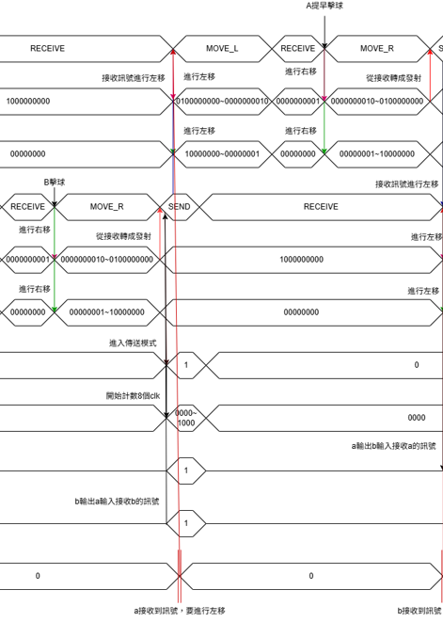
系統分析 – MSC圖 (2025/06/29更新)
A提早打擊

Slide 11
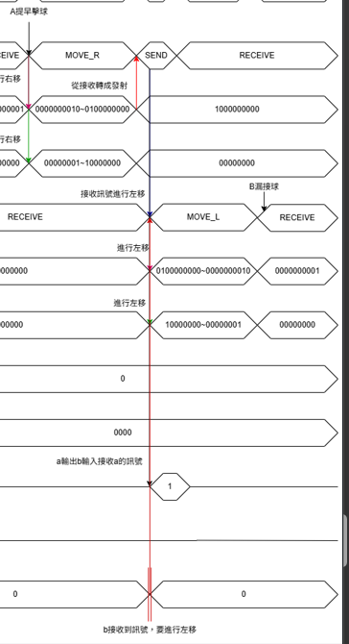
系統分析 – MSC圖 (2025/06/29更新)
B漏接球

Slide 12
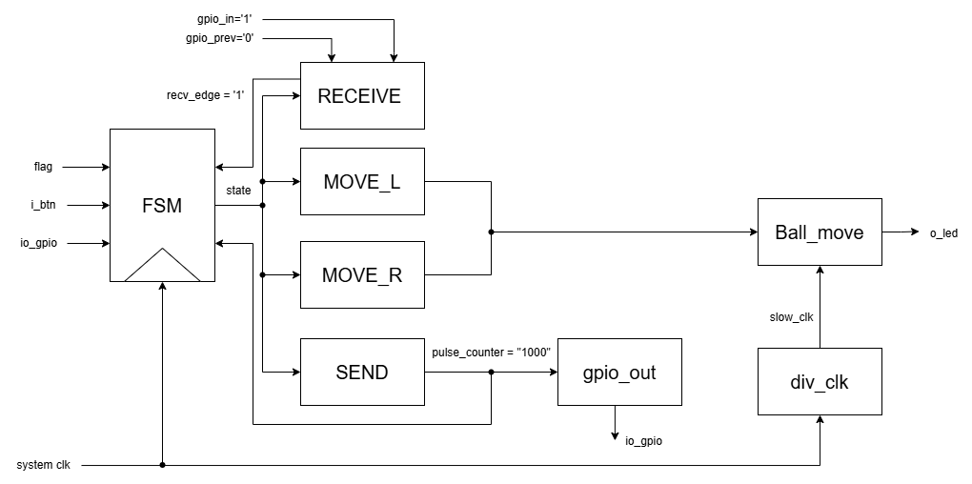
專案架構圖 (2025/06/30更新)

Slide 13
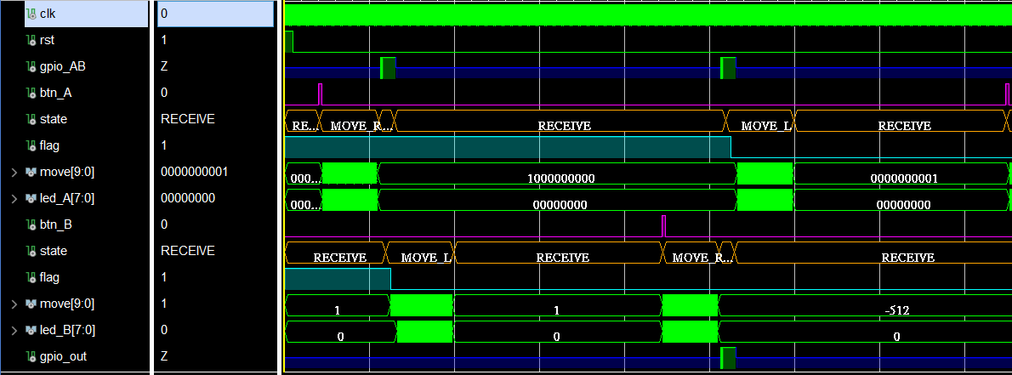
成果展示 – 雙方正常打擊(2025/06/27更新)
SEND
A發球
B擊球

Slide 14
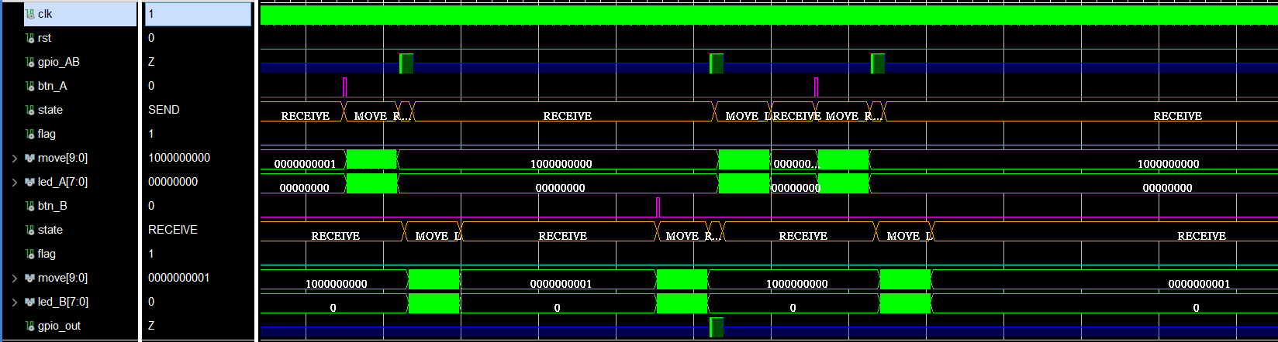
成果展示- A提早打擊 (2025/06/27更新)
A提早打擊
球會重新發球

Slide 15
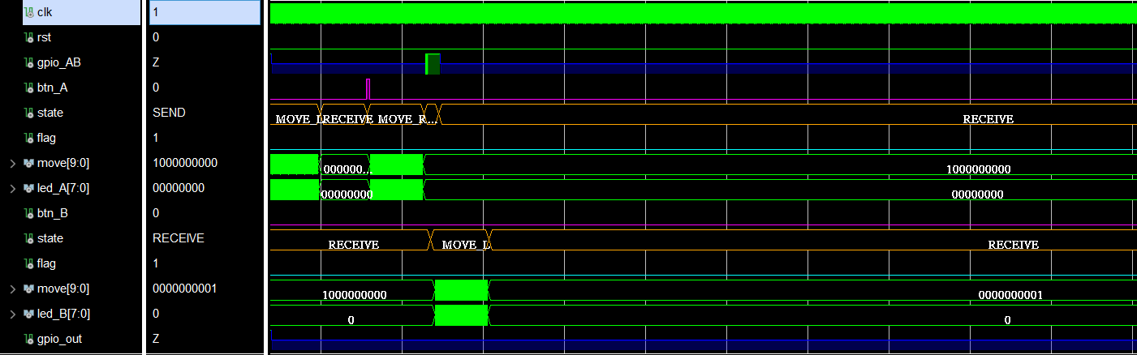
成果展示 - B漏接球 (2025/06/27更新)
A提早打擊
球會重新發球
球已經左移到底，但B未擊球，所以直接進入RECEIVE

Slide 16
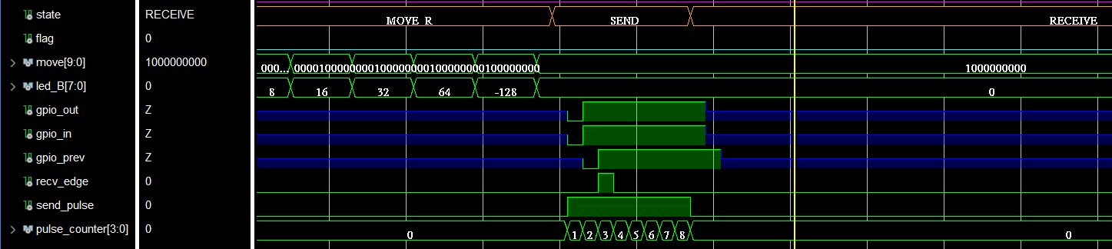
成果展示 – 在SEND模式與GPIO控制(2025/06/27更新)
當state進入到SEND時，則pulse_counter會計數8個CLK

Slide 17
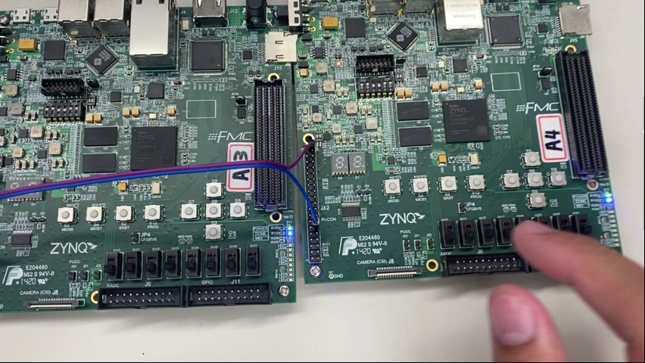
成果展示 (2025/06/27更新)

